Slide 1

“ГРА НА ПОНИЖЕННЯ”
31.10.2016 Р.

Slide 2
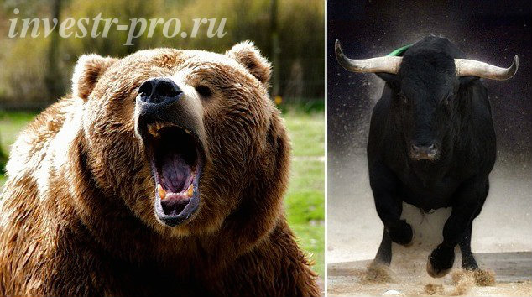
Хто такі «бики» і «ведмеді» на фондовому ринку?
«Бики» і «ведмеді» - це найпоширеніші учасники ринку цінних паперів, які працюють за двома різними торговим стратегіям.

Slide 3
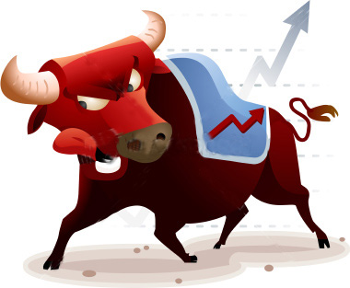

Бики (bulls) – біржові гравці, які заздаледідь
скуповують цінні папери, передбачаючи, що їхня
ціна з часом зросте, щоб потім вигідно продати їх
дорожче.
Бичачий ринок (bull market) – ринок з тенденцєю до зростання цін.

Slide 4

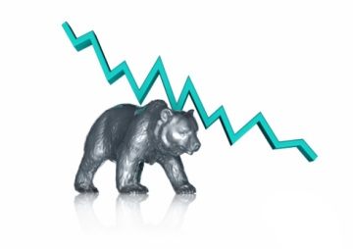
Ведмеді (bears) – біржові гравці, які очікують, що цінні папери будуть падати в ціні.
Ведмежий ринок (bear market) – ринок з тенденцією до зниження цін

Slide 5

На ведмежому ринку усе навпаки – це ринок зі спадаючою тенденцією: розвиток економіки сповільнюється, компанії починають звільняти працівників, рівень безробіття зростає, наближається криза.
На бичачому ринку все на підйомі: стан економіки покращується, з’являються нові робочі місця,
валовий внутрішній продукт (ВВП) збільшується, ціни на акції ростуть.

Slide 6
2008 р. – Глобальна фінансова криза

Slide 7
Іпотечні облігації - емісійні цінні папери, виконання зобов'язань емітента за якими забезпечене іпотечним покриттям.
Іпотечна облігація засвідчує внесення грошових коштів її власником і підтверджує зобов'язання емітента відшкодувати йому номінальну вартість цієї облігації та грошового доходу, а в разі невиконання емітентом зобов'язань за іпотечною облігацією надає її власнику право задовольнити свою вимогу за рахунок іпотечного покриття.
Обіг облігацій здійснюється виключно в бездокументарній формі! У паперовому вигляді вони не існують.

Slide 8
Дефолт - стан у кредитних відносинах, нездатність проводити своєчасні виплати за борговими зобов'язаннями або виконувати інші умови договору позики.

Slide 9
Своп (від англ. swap – обмін, заміна) є угодою про обмін активів, процентних виплат, процентних ставок тощо, вказаних в угоді, з метою оптимізації структури капіталу компанії і отримання додаткового доходу.

Slide 10
Кредитний дефолтний своп (англ. Credit Default Swap, CDS) — кредитний дериватив (своп), угода, згідно з якою «Покупець» робить разові або регулярні внески (сплачує премію за кредитний ризик) «Емітентові», який бере на себе зобов'язання погасити виданий «Покупцем» кредит третій стороні у разі неможливості погашення кредиту боржником (дефолт третьої сторони).
«Покупець» отримує цінний папір — свого роду страховку, яка гарантує обов'язкове повернення суми виданого раніше кредиту або купленого боргового зобов'язання.
У разі дефолта, «Покупець» передасть «Емітентові» боргові папери (кредитний договір, облігації, векселі), а в обмін отримає від «Емітента» компенсацію на суму боргу плюс несплачені відсотки, а також ті, що повинні нарахувати до дати запланованого погашення.

Slide 11
Moody’s |  | S&P |  | Fitch
Long-term | Short-term | Long-term | Short-term | Long-term | Short-term
Aaa | P-1 | AAA | A-1+ | AAA | F1+ | Вищий інвестиційний клас
Aa1 |  | AA+ |  | AA+ |  | Високий інвестиційний клас
Aa2 |  | AA |  | AA
Aa3 |  | AA- |  | AA-
A1 |  | A+ | A-1 | A+ | F1 | Підвищений інвестиційний клас
A2 |  | A |  | A
A3 | P-2 | A- | A-2 | A- | F2

Slide 12
Baa1 |  | BBB+ |  | BBB+ |  | Нижчий інвестиційний клас
Baa2 | P-3 | BBB | A-3 | BBB | F3
Baa3 |  | BBB- |  | BBB-
Ba1 | Not prime | BB+ | B | BB+ | B | Не інвестиційний клас Спекулятивний
Ba2 |  | BB |  | BB
Ba3 |  | BB- |  | BB-
B1 |  | B+ |  | B+ |  | Highly speculative
B2 |  | B |  | B
B3 |  | B- |  | B-
Caa1 |  | CCC+ | C | CCC | C | Клас істотного ризику
Caa2 |  | CCC |  |  |  | Екстремально спекулятивний клас
Caa3 |  | CCC- |  |  |  | Клас дефолту з малою вірогідністю зростання
Ca |  | CC
 |  | C
C |  | D | / | DDD | / | Дефолт

Slide 13
CDО - (англ. Collateralized debt obligations) – розподілені і забезпечені облігації.
ISDA – Міжнародна асоціація дилерів свопів

Slide 14
«Нас веде до біди не те, що ми чогось не знаємо, а те, що ми знаємо напевно, а це знання помилкове».
Марк Твен
Від спекуляцій на біржі слід утримуватися у двох випадках: якщо у вас немає грошей і якщо у вас вони є.
Марк Твен
«Банкір – це людина, яка позичає вам парасольку в сонячну погоду, щоб забрати її, як тільки починається дощ».
Марк Твен
Жовтень – один із найнебезпечніших місяців у році для гри на біржі. Решта небезпечних місяців: липень, січень, вересень, квітень, листопад, травень, березень, червень, грудень, серпень і лютий.
Марк Твен

Slide 15


